Slide 1
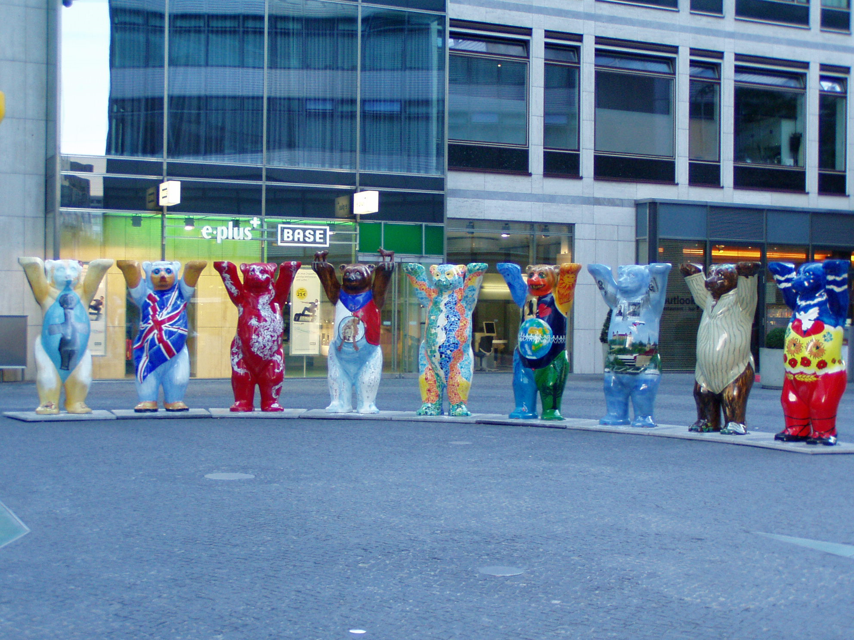
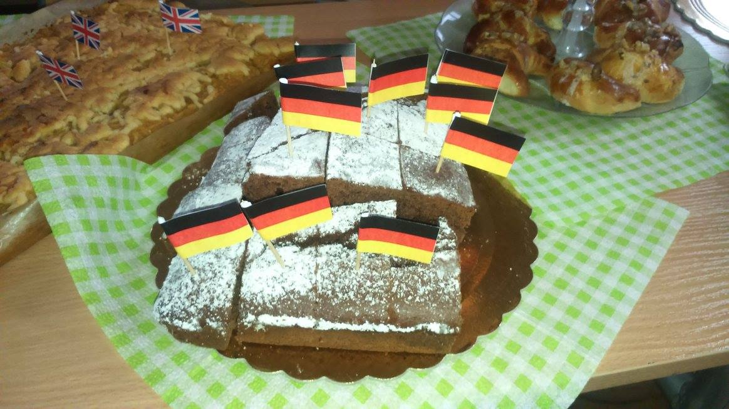
Język niemiecki w VI LO

Slide 2
Ucz się języka niemieckiego i spełniaj marzenia! Język niemiecki otworzy przed Tobą wiele nowych dróg rozwoju swoich pasji ponieważ…
Język niemiecki to język:
jednego z najbardziej innowacyjnych krajów na świecie!
kraju słynącego z badań nad klimatem!
jednej z najbardziej stylowych metropolii świata!
jednego z największych rynków muzycznych na świecie!

Slide 3
Współpraca z Centrum Języków Obcych UJK: rokrocznie uczestniczymy w konferencjach, warsztatach oraz wspólnie realizowanych projektach.

Slide 4
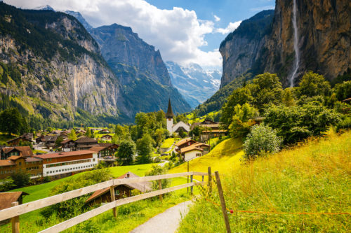
Zrealizowaliśmy do tej pory mnóstwo projektów językowych do krajów niemieckiego obszaru językowego.
Zwiedziliśmy różne rejony Niemiec, Austrii, Szwajcarii, Danii i Belgii.
Mieliśmy okazję m.in. poznać różne odmiany języka niemieckiego Trasa naszych projektów wiodła przez przepiękne miasta i miasteczka m.in. Berlin, Monachium, Hamburg, Lubekę, Stuttgart, Bonn, Bern, Zurych, Lucernę, Engelberg, Montreux,Lozannę, Maastricht i Kopenhagę.
Jeszcze wiele wypraw językowych przed nami…☺

Slide 5
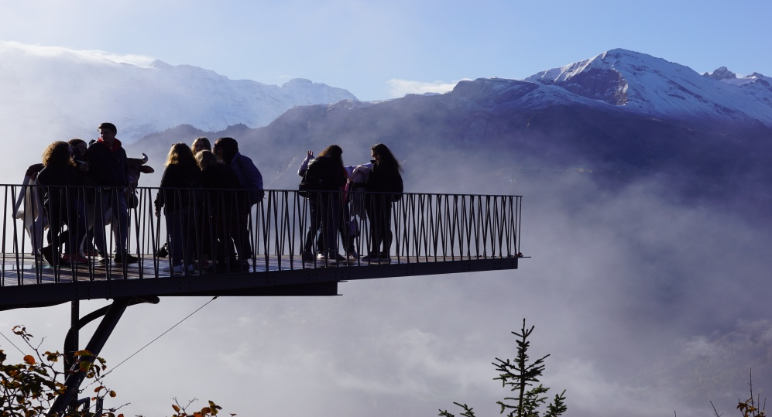
W bajkowej dolinie Lauterbrunnen oraz na szczycie Harder Kulm… (Szwajcaria)
Szwajcarska odmiana języka niemieckiego ,,schwytzerdutsch” brzmiała dla nas dosyć….. Osobliwie☺

Slide 6
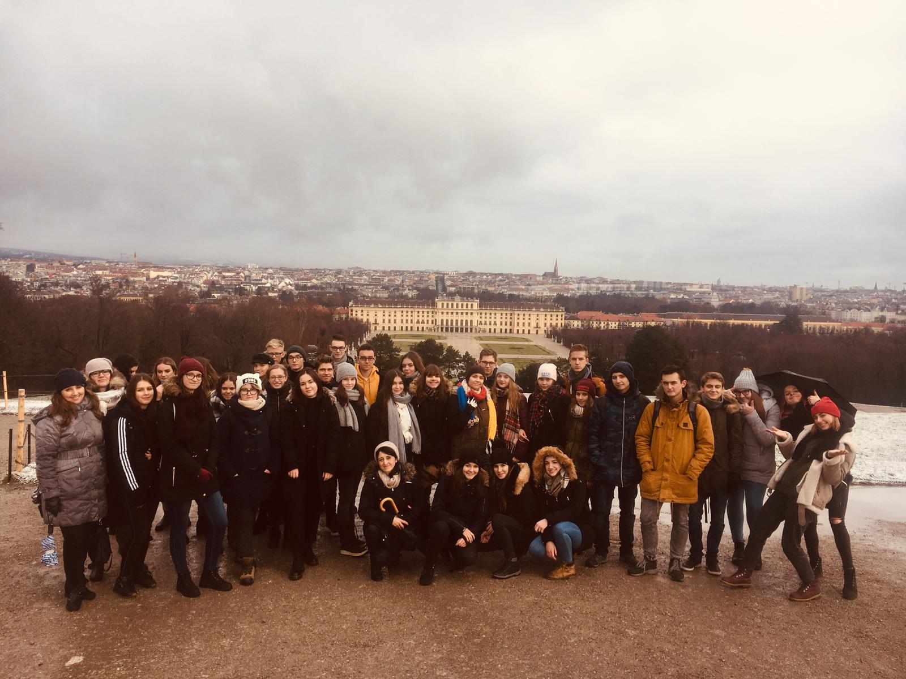
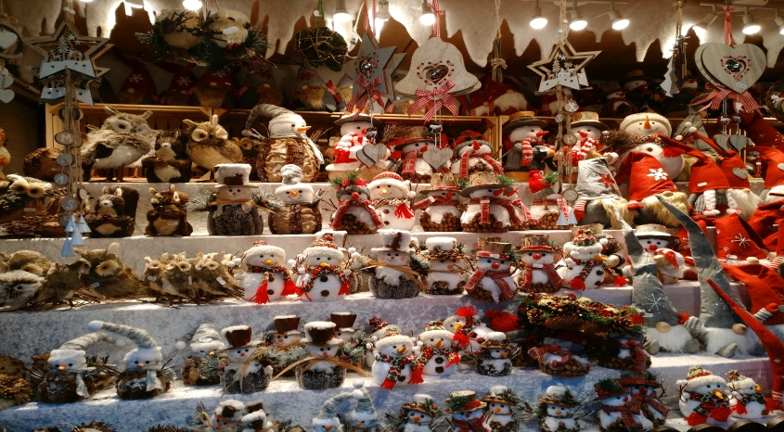
Poznajemy tradycję jarmarków bożonarodzeniowych
Świąteczny Wiedeń……….

Slide 7
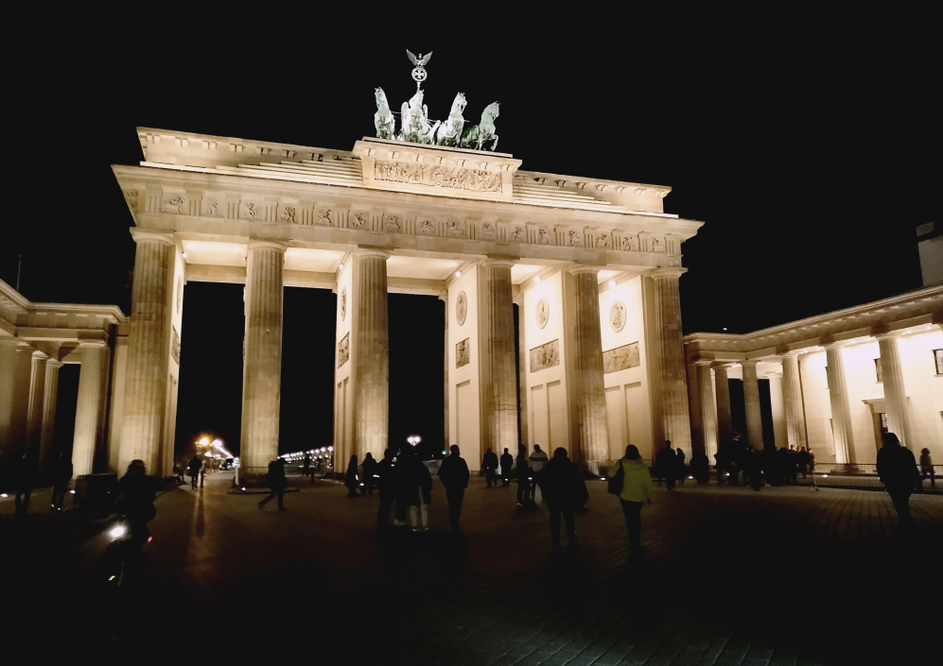
Możemy posługiwać się językiem niemieckim w miejscach, które do tej pory znaliśmy wyłącznie z podręcznika.
Berlin nocą nas zachwycił……
Następnego dnia po zajęciach językowych, odpoczynek na plaży Morza Północnego ;)

Slide 8
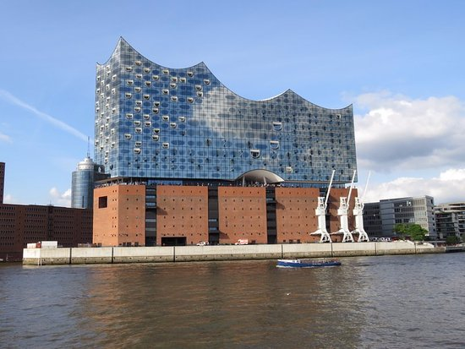
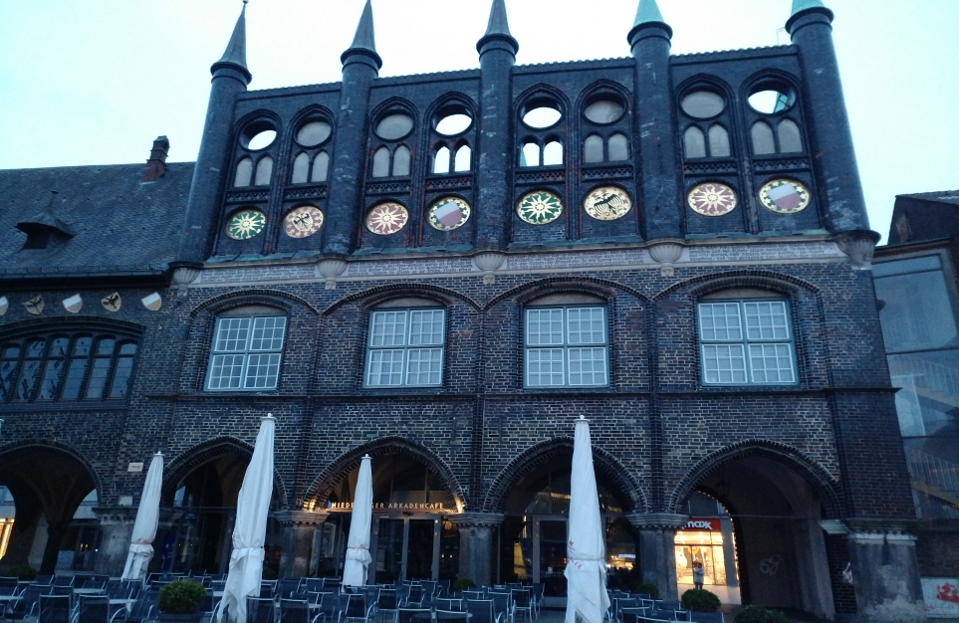
Eksplorując niemieckie miasta podczas gier terenowych poznajemy nazwy ich symboli…

Slide 9
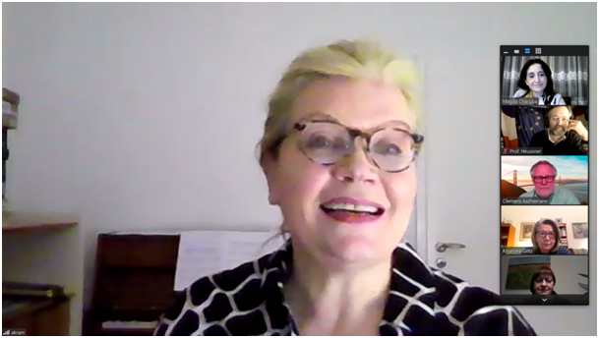
Mamy możliwość uczestniczyć w warsztatach prowadzonych przez zagranicznych organizatorów, informujących nas na temat programu Erasmus oraz możliwości praktyki w niemieckich firmach z branży IT.

Slide 10
Nasi Uczniowie odnoszą liczne sukcesy w konkursach szkolnych, ogólnopolskich i międzynarodowych m.in.:
Ogólnopolski Konkurs Języka Niemieckiego DEUTSCHFREUND
Ogólnopolska Olimpiada Języka Niemieckiego
Ogólnopolski Konkurs Języka Niemieckiego „An der KUL ist Deutsch cool”
Międzynarodowy Konkurs ‘’sto lat – hundert Jahre”
Szkolny Konkurs z okazji 30-lecia Zjednoczenia Niemiec
Ogólnopolski konkurs „HOMONYME "
Ogólnopolski Konkurs na niemieckojęzyczną kartkę z pamiętnika „Tag für Tag”

Slide 11
Rokrocznie uczestniczymy w seansach filmowych w ramach Tygodnia Filmu Niemieckiego. W tym roku seanse odbywały się zdalnie, wielkim przebojem okazała się ekranizacja powieści Alfreda Doblina Berlin Alexanderplatz
Tydzień Filmu Niemieckiego jest corocznym przeglądem najnowszego kina niemieckiego realizowanym już od ponad 20 lat. Przed pięcioma laty organizatorzy tych pokazów: Goethe-Institut w Warszawie i Krakowie, Dom Norymberski i Konsulat Generalny Niemiec we Wrocławiu postanowili zaprezentować wspólny program Tygodnia Filmu Niemieckiego w kilkunastu kinach w całej Polsce.

Slide 12
Znasz angielski?-Niemiecki może być na prawdę easy!
W podręcznikach do nauki języka niemieckiego spotkamy niekoniecznie typowo niemieckie nazewnictwo:
jobben, eine Beauty, das Camp, der Hippielook, der Secondhand-Laden, piercen, die Lovesongs, der Computerfreak, checken,
die Checkliste, trampen,
die Story, der Workshop, cool,
die Performance, der Kapuzen-Sweater, skaten,
shoppingsüchtig, die Clique,
die Beauty-Masken, der Teddybär, die Cordhose,
kicken itd.
Oprócz ogromnej liczby słów, które są wspólne dla obu języków, niemiecki i angielski zawierają również wiele takie, które brzmią bardzo podobnie np.: nervous-nervös, cousin-der Cousin, friend-der Freund, hair-das Haar, fish-der Fisch, long-lange, lamp-die Lampe

Slide 13
Uczniowie naszej szkoły systematycznie uczestniczą w tzw. lekcjach z Niemcem, prowadzonych przez pana Ralpha Arzta, wykładowcę Uniwersytetu Jana Kochanowskiego w Kielcach. Podczas tych lekcji uczniowie mają możliwość poznać m. in. najbardziej znane tradycje w Niemczech oraz rozwijać swoje kompetencje językowe.
Język niemiecki
z Native Speakerem

Slide 14
Englisch ist ein Muss
Deutsch ist ein Plus!

